Slide 1
Detekcia chýb v XML dokumentoch pomocou susednosti a editačnej vzdialenosti vstupom riadených zásobníkových automatov
Vedúci práce: RNDr. Zuzana Bednárova, PhD.
Konzultant: Mgr. Alexander Szabari, PhD.
Matúš Piroh

Slide 2
Editačná vzdialenosť
hrad
rad
editačná vzdialenosť 1
baba
babka
editačná vzdialenosť 1
hrob
hrobár
editačná vzdialenosť 2

Slide 3
akceptuje slovo abbc

Slide 4
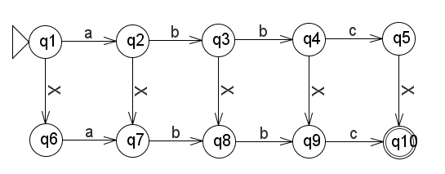
Detekcia chyby
akceptuje slová abbc s 1 chybou
(1 pridaný znak)

Slide 5
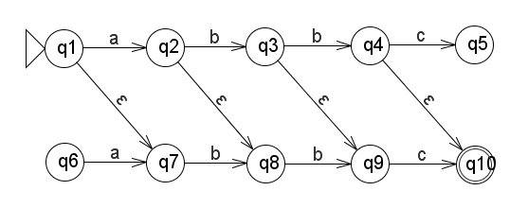
Detekcia chyby
akceptuje slová abbc s 1 chybou
(1 zmazaný znak)

Slide 6
Vstupom riadený zásobníkový automat

Slide 7
Detekcia chýb v XML
rôzne spôsoby
pomocou zásobníkového automatu
uzavretý na editačnú vzdialenosť
ak je zásobník na konci prázdny, súbor je správne ozátvorkovaný

Slide 8
Postup práce
implementácia deterministického zásobníkového automatu na detekciu chyby
nedeterministické rozšírenie automatu na hľadanie (opravenie) danej chyby na základe editačnej vzdialenosti 1
rozšírenie na väčšie vzdialenosti

Slide 9
Príklad
<1 <2 … 1>
<1 <2 … 2> 1>
<1 <2 … <1 1> … 2> 1>

Slide 10
Ciele práce
1. Preskúmať a popísať model vstupom riadeného zásobníkového automatu a pojem susednosti a editačnej vzdialenosti.
2. Analyzovať a spracovať existujúce konštrukcie vstupom riadených zásobníkových automatov pre hľadanie editačnej vzdialenosti daného vstupu od daného jazyka.
3. Implementovať túto konštrukciu na detekovanie a opravu chýb v XML dokumentoch a navrhnúť možné zlepšenia pre väčšie editačné vzdialenosti.

Slide 11
Literatúra
A. Okhotin, K. Salomaa: Edit Distance Neighbourhoods of Input-Driven Pushdown Automata. In: CSR 2017, LNCS 10304, pp. 260-272 (2017);
R. Alur, P. Madhusudan: Visibly pushdown languages. In: ACM Symposium on Theory od Computing, STOC 2004, Chicago, USA 13-16 June 2004, pp. 202-211 (2004);
J. E. Hopcroft, R. Motwani, J. D. Ullman: Introduction to automata theory, languages, and computation - international edition (2. ed). Addison-Wesley (2003);

Slide 12
Ďakujem za pozornosť.

